Slide 1

TEMA SESIÓN #3:
Gestión de datos con JDBC
(II PARTE)
LOGRO DE SESIÓN #3:
Al finalizar la sesión el estudiante es capaz de implementar base de datos desde Netbeands y desarrollar aplicaciones graficas que involucren controles de lista.

Slide 2
INDICE
ACCESO A MYSQL DESDE NETBEANDS.
Configuración de conexión a BD.
Desarrollo de BD con SQL.
Desarrollo de BD de modo gráfico.
2. DESARROLLO DE APLICACIÓN.
Controles de Lista(Jlist,Jcombobox)
Control jtable
Gestión de datos(Consultar, Insertar, Actualizar, Eliminar)

Slide 3
Caso: SISTEMAS DE VENTAS
Se necesita una base de datos que permita para la gestión de un sistema de ventas. La empresa necesita llevar un control de proveedores, clientes, productos y ventas.
Un proveedor tiene un código, nombre, dirección, teléfono y página web. Un cliente también tiene código, nombre, dirección, pero puede tener varios teléfonos de contacto. La dirección se entiende por calle, número, comuna y ciudad.
Un producto tiene un id único, nombre, precio actual, stock y nombre del proveedor. Además se organizan en categorías, y cada producto va sólo en una categoría. Una categoría tiene id, nombre y descripción.
Por razones de contabilidad, se debe registrar la información de cada venta con un id, fecha, cliente, descuento y monto final. Además se debe guardar el precio al momento de la venta, la cantidad vendida y el monto total por el producto.
1.- Diseñar el modelo de datos utilizando una herramienta CASE.
2.- Implementar la base de datos “ventas”

Slide 4
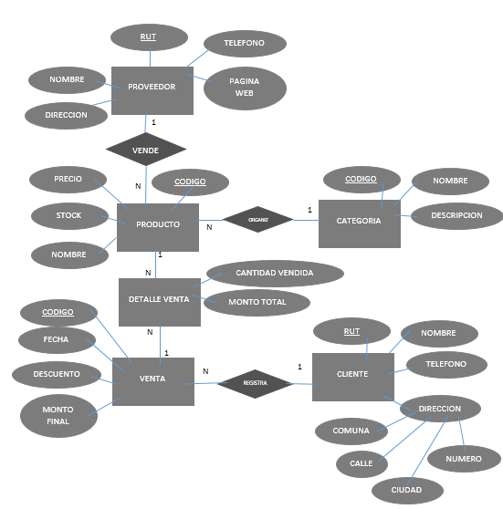
Diseño de Base de Datos DER
DISEÑO CONCEPTUAL DE BASE DE DATOS

Slide 5
Diseño de Base de Datos
DISEÑO LÓGICO DE BASE DE DATOS

Slide 6
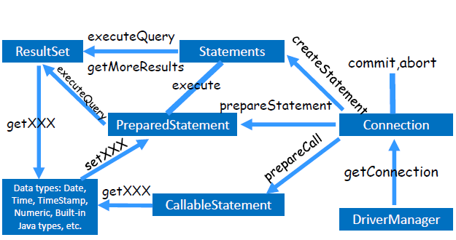
CREACIÓN DE SENTENCIAS

Slide 7
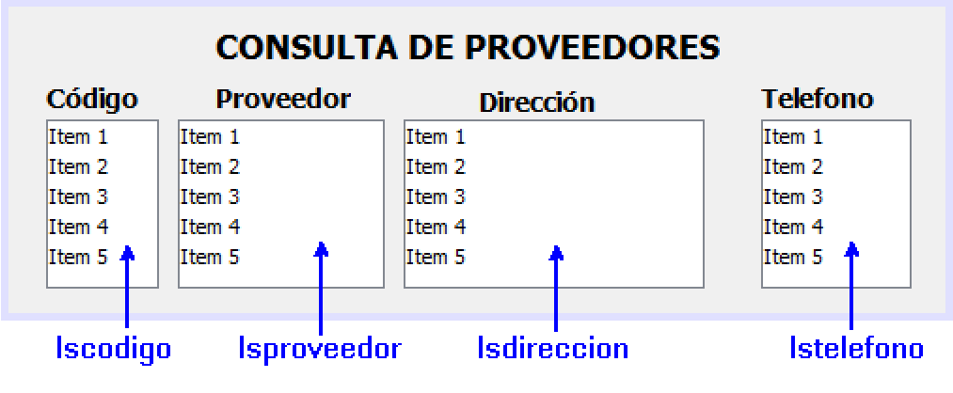
Desarrollo de Aplicación
CONTROLES DE LISTA CON ACCESO A DATOS

Slide 8
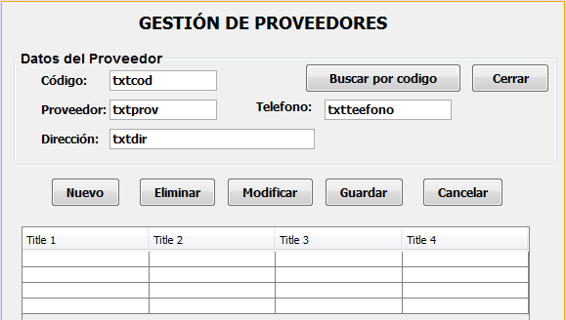
Desarrollo de Aplicación
CONTROL JTABLE CON ACCESO A DATOS

Slide 9
TEMA SESIÓN #3:
Gestión de datos con JDBC
LOGRO DE SESIÓN #3:
Al finalizar la sesión el estudiante es capaz de implementar base de datos desde Netbeands y desarrollar aplicaciones graficas que involucren controles de lista.

